Slide 1

Оценивание задач. Техники оценки.

Slide 2
• Что такое оценка и зачем она нужна?
• Техники оценки
• Story points VS Человеко-часы
• Planning Poker
• Советы по улучшению оценок
• Оценка задач тестеровщика
• Немного практики

Slide 3
Что такое оценивание и оценка?
Оценивание - процесс нахождения оценки.
Оценка — прогноз для определения того, сколько усилий потребуется для выполнения определенной задачи.
Метод(техника) оценивания - метод используемый для расчета времени которое потребуется для выполнения конкретной задачи.

Slide 4
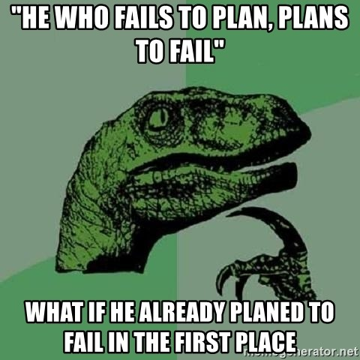
Зачем нам нужно оценивание?
Оценивание – основа планирования.
Неправильная оценка — одна из основных причин провала спринта. И провала проекта в том числе.
Оценивание НЕ равно планированию.

Slide 5
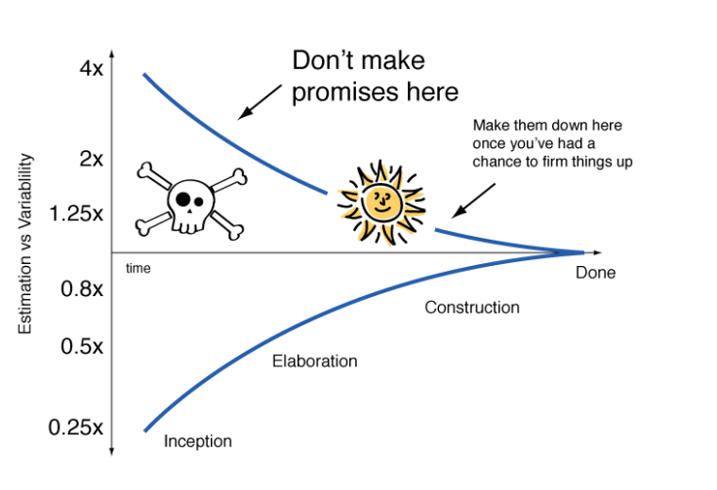
Почему оценка можеть быть неверной?

Slide 6
Почему оценка можеть быть неверной?
Неопределенность
Неясные требования
Неопытный персонал
Неконтролируемоя разработка
Пропущенные активности
Необоснованный оптимизм/пессимизм
Игнорирование рисков
Недостаток времени для оценки

Slide 7
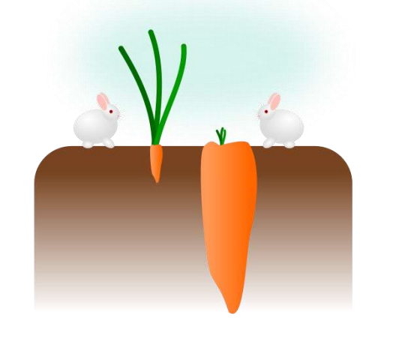
Переоценка VS Недооценка

Slide 8
Ключевые факторы для улучшения оценки
знание продукта / предметной области
четкие требования
исторические данные
риски
сложность приложения
командный опыт
предположения
буферы
наличие ресурсов (отпуска, праздничные дни, больничные листы и т.д.)
расписание
технологии

Slide 9
Методы оценивания
WBS (Work Breakdown Structure) или декомпозиция
Экспертная оценка
Групповая оценка (Wideband Delphi, Planning Poker)
Оценка по аналогии
3-точечный метод (PERT)
Основанный на требованиях (анализ функций или вариантов использования)
Процент усилий по развитию

Slide 10
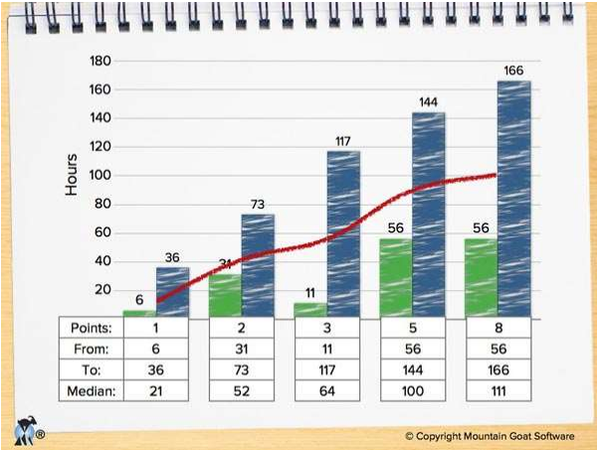
Story points VS Человеко-часы

Slide 11
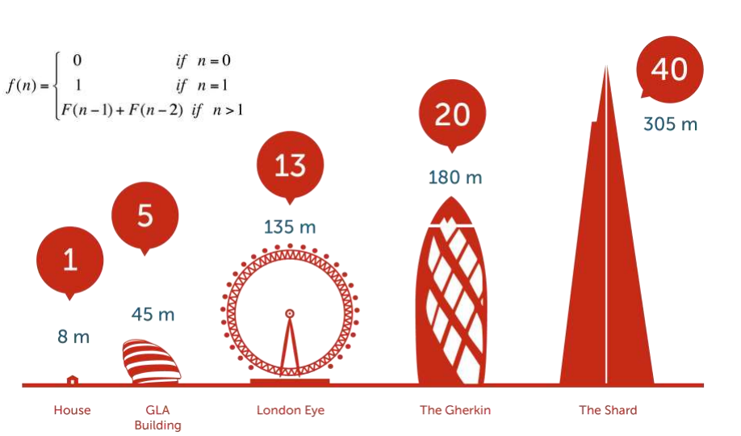
Story points и оценивание

Slide 12
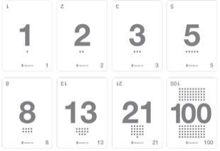
Planning Poker
Получите колоду карт
Прочитайте пользовательскую историю
Кратко обсудите с владельцем продукта
Выберите карту со своей оценкой (приватно)
Все участники одновременно показывают свои карты.
Высокие и низкие оценщики объясняют свои оценки
Снова коротко обсудите
Сделайте еще один раунд(ы) оценки
Модератор записывает оценку
Возьмите следующую историю для оценки

Slide 13
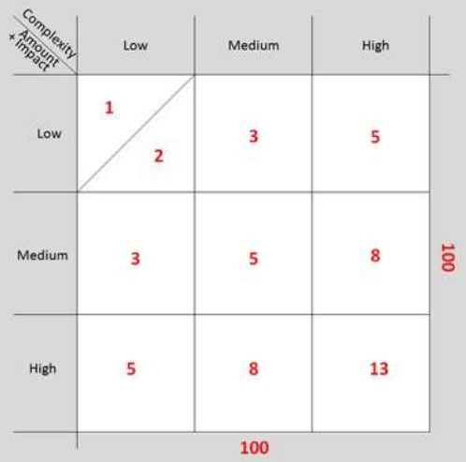
Матрица оценивания

Slide 14
Советы по улучшению оценки: Подготовка
ПЕРЕД оценкой задачи проверьте следующее:
Это не оценка с бухты-барахты
Все требования финализированы
Все обязанности понятны
Допущения и риски задокументированы
Полная декомпозиция

Slide 15
Советы по улучшению оценки: Оценивание
Помните о факторах, влияющих на оценки
Используйте метрики
Уменьшить неопределенность (повторная оценка)
Помните о рисках
Учитывать время на все виды деятельности
Использовать более одного метода оценки
Избегайте ненужных технических подробностей
Оценка VS Цели проекта

Slide 16
Оценка задач контроля качества: Требования
Вычислить время, чтобы прочитать требования
Добавить время для анализа требований
Добавить время для уточнения с владельцем продукта
Добавить время для обновления требований
Учитывать возможные риски

Slide 17
Оценка задач контроля качества: Разработка и реализация тестов
Определить количество необходимых ТК
Учитывайте уровень детализации для этих ТК
Вычислить время для создания TК
Добавить время для ревью TК
Добавить время для обновления ТК
Добавить время на подготовку тестовых данных
Учитывать возможные риски

Slide 18
Оценка задач контроля качества: Выполнение тестов
Рассчитать время для подготовки тестового окружения
Рассчитать время для выполнения ТК
Добавить время на работу с дефектами (как старыми, так и новыми)
Уделите время подтверждающему/регрессионному тестированию
Добавьте время для других активностей
Учитывать возможные риски

Slide 19

Заключение
Общение
Больше общайтесь с командой и клиентом
Не бойтесь задавать больше вопросов на соответствующих митингах
Помните что у людей может быть разный взгляд на одно и тоже

Slide 20
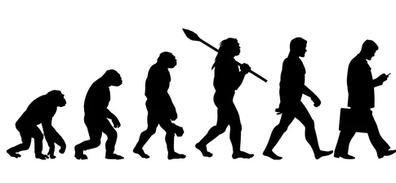
Заключение
Развитие
Уделяйте минимум пол часа каждый день на детальное изучение продукта и доменной области
Узнавайте чем и как занимаются ваши коллеги

Slide 21
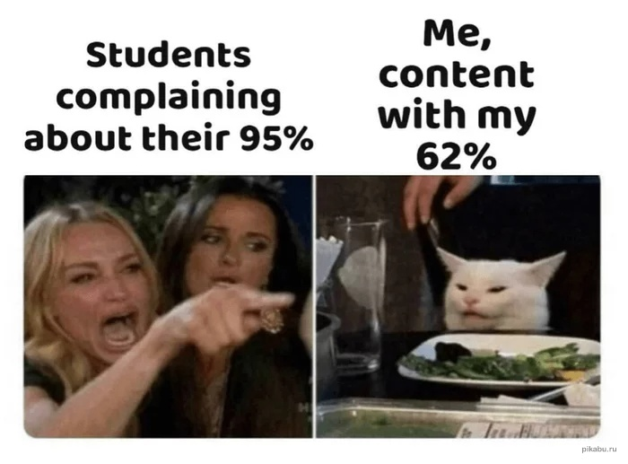
Заключение
Опыт
У всех членов команды разный опыт, на выполнение одной задачи у каждого уйдет разное время
Если у вас больше опыта, то не давите на менее опытных коллег при оценивании задачи
Умейте отстаивать свою точку зрения

